Slide 1
第6章 树和二叉树
逻辑结构
集合——数据元素间除“同属于一个集合”外，无其它关系
线性结构——一个对一个，如线性表、栈、队列
树形结构——一个对多个，如树
图形结构——多个对多个，如图

Slide 2
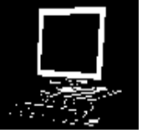
第6章 树和二叉树
6.1 树和二叉树的定义
6.2 树和二叉树的抽象数据类型定义
6.3 二叉树的性质和存储结构
6.4 遍历二叉树和线索二叉树
6.5 树和森林
6.6 哈夫曼树及其应用

Slide 3
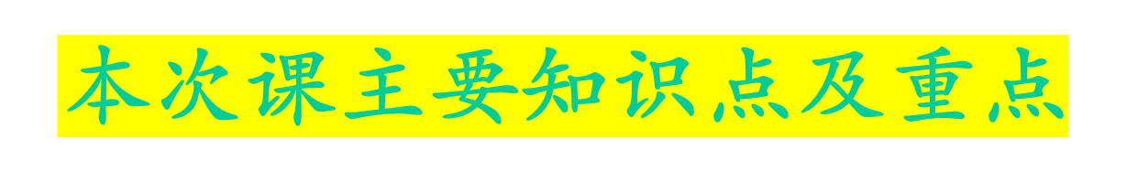
树和二叉树的基本概念，介绍定义及基本的术语
二叉树的性质和存储结构（重点）

Slide 4
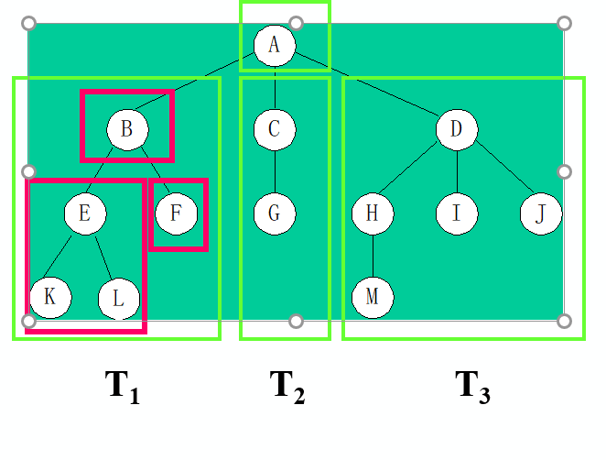
6.1 树和二叉树的定义
树的定义
（一颗倒立的树）
树（Tree）是n（n≥0）个结点的有限集，它或为空树（n = 0）；
或为非空树，对于非空树T：
（1）有且仅有一个称之为根的结点；
（2）当n>1时，除根结点以外的其余结点可分为m（m＞0）个互不相交的有限集T₁, T₂, …, T_{m}, 其中每一个集合本身又是一棵树，并且称为根的子树（SubTree）。
树是n个结点的有限集
递归定义

Slide 5
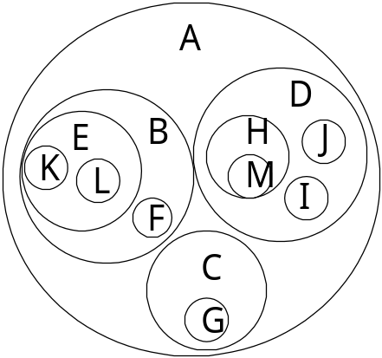
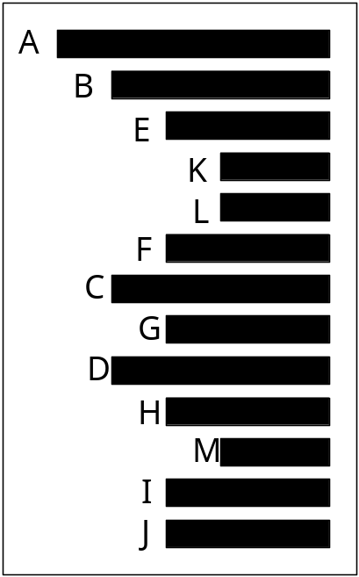
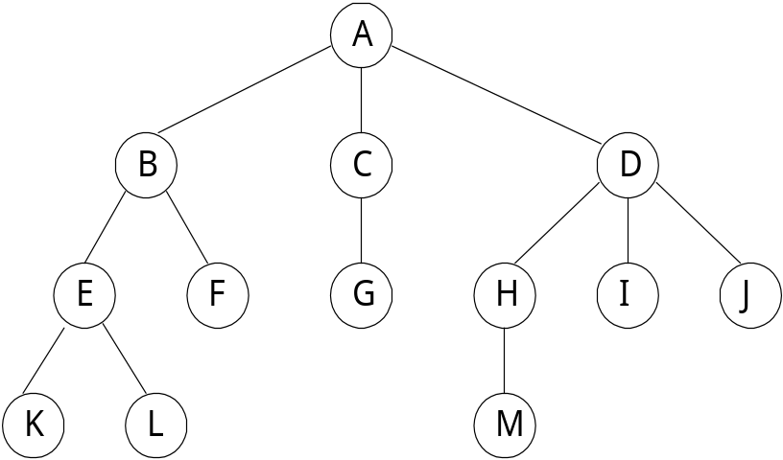
树的其它表示方式
嵌套集合
凹入表示
广义表

Slide 6

基本术语
根
叶子
森林
有序树
无序树
——即根结点(没有前驱)
——即终端结点(没有后继)
——指m棵不相交的树的集合(例如删除A后的子树个数)
——结点各子树从左至右有序，不能互换（左为第一）
——结点各子树可互换位置。

Slide 7
基本术语 （家谱角度）
双亲
孩子
兄弟
堂兄弟
祖先
子孙
——即上层的那个结点(直接前驱) （或称父结点）
——即下层结点的子树的根(直接后继)
——同一双亲下的同层结点（孩子之间互称兄弟）
——即双亲位于同一层的结点（但并非同一双亲）
——即从根到该结点所经分支的所有结点
——即该结点下层子树中的任一结点，都是该结点的子孙

Slide 8
基本术语
结点
结点的度
结点的层次
终端结点
分支结点
——即树的数据元素及若干指向其子树的分支。
——结点挂接的子树数。（出去的分支线）
——从根到该结点的层数（根结点算第一层）
——即度为0的结点，即叶子
——即度不为0的结点（除根结点外，也称为内部结点）
树的度
树的深度
——所有结点度中的最大值
——指所有结点中最大的层数
层次
1
2
3
4

Slide 9
二叉树的定义
二叉树（Binary Tree），是另一种树形结构， 特点是
每个结点至多只有两棵子树（二叉树中不存在度大于2的结点）并且，二叉树的子树有左右之分，次序不能颠倒。
普通树（多叉树）若不转化为二叉树，则运算很难实现
为何要重点研究每结点最多只有两个 “叉” 的树？
二叉树的结构最简单，规律性最强；
可以证明，所有树都能转为唯一对应的二叉树，不失一般性。

Slide 10

二叉树基本特点：
  结点的度小于等于2
  有序树（子树有序，不能颠倒）
二叉树的五种基本形态

Slide 11
6.2 树和二叉树的抽象数据类型定义
二叉树的抽象数据类型定义
ADT BinaryTree{
数据对象D:
数据关系R:
基本操作 P：
}ADT BinaryTree
D是具有相同特性的数据元素的集合。
若D=Φ，则R= Φ ；
若D≠Φ，则R= {H}；存在二元关系：
① root 唯一 //关于根的说明
② D_{j}∩D_{k}= Φ //关于子树不相交的说明
③ …… //关于数据元素的说明
④ …… //关于左子树和右子树的说明
//构造、销毁、查找返回结点、遍历等

Slide 12
CreateBiTree(&T,definition)
初始条件；definition给出二叉树T的定义。
操作结果：按definition构造二叉树T。
PreOrderTraverse(T)
初始条件：二叉树T存在。
操作结果：先序遍历T，对每个结点访问一次。
InOrderTraverse(T)
初始条件：二叉树T存在。
操作结果：中序遍历T，对每个结点访问一次。
PostOrderTraverse(T)
初始条件：二叉树T存在。
操作结果：后序遍历T，对每个结点访问一次。

Slide 13
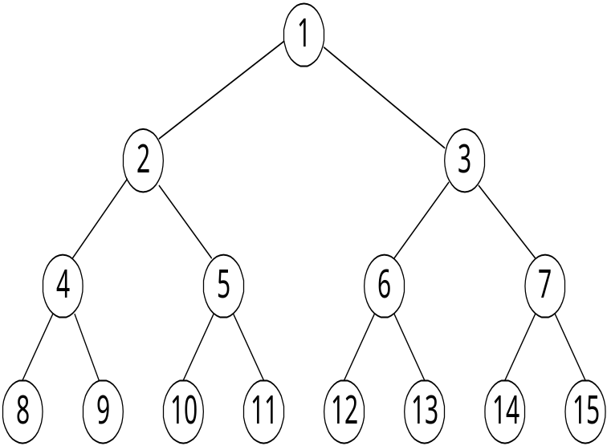
6.3 二叉树的性质和存储结构
性质1 ：在二叉树的第 i 层上至多有 2 ^{i-1}个结点。(i ≥1）
[证明用归纳法]
证明：当i=1时，只有根结点，2 ^{i-1}=2 ⁰=1。
假设对所有j，i>j≥1，命题成立，即第j层上至多有2 ^{j-1} 个结点。
由归纳假设第i-1 层上至多有 2^{i －2}个结点。
由于二叉树的每个结点的度至多为2，故在第i层上的最大结点数为第i-1层上的最大结点数的2倍，即2* 2^{i －2}= 2 ^{i-1。}

Slide 14
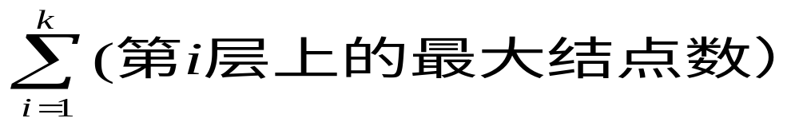
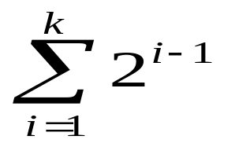

性质2 ：深度为 k 的二叉树至多2^{k} -1个结点(k ≥ 1)
证明：由性质1可见，深度为k的二叉树的最大结点数为
＝
＝2⁰ + 2¹ + … + 2^{k-1} = 2^{k} -1

Slide 15
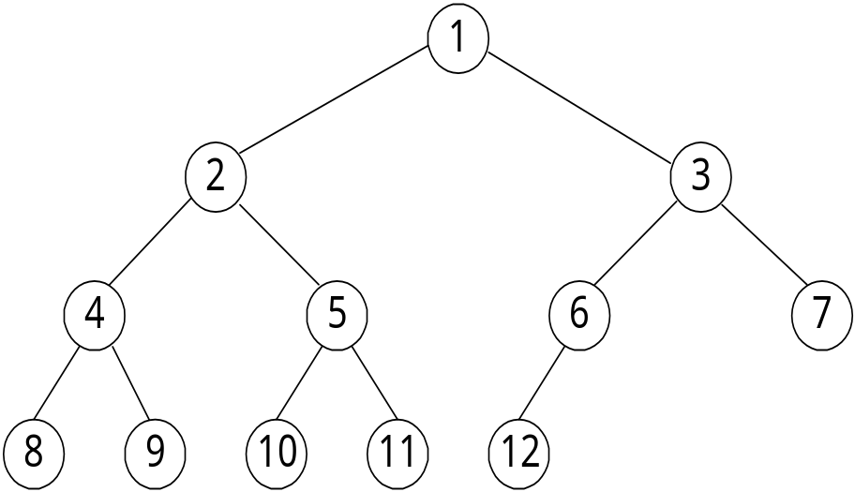
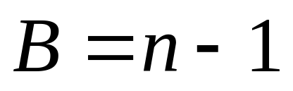
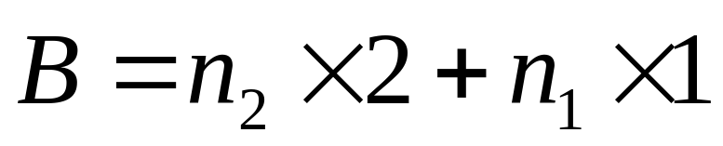
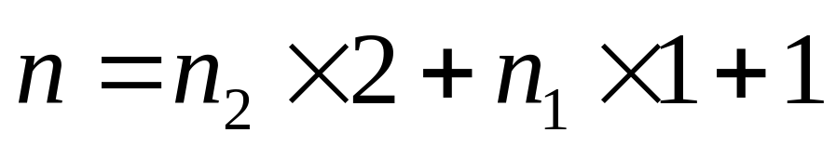
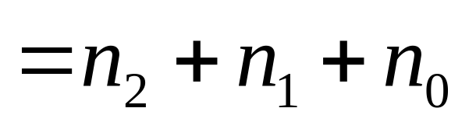
性质3: 对于任何一棵二叉树，若度为2的结点数有n₂个，则叶子数n₀必定为n₂＋1 （即n₀=n₂+1）
边

Slide 16
特殊形态的二叉树
只有最后一层叶子不满，且全部集中在左边
满二叉树：一棵深度为k 且有2^{k} -1个结点的二叉树。（特点：每层都“充满”了结点）
完全二叉树：深度为k 的，有n个结点的二叉树，当且仅当其每一个结点都与深度为k 的满二叉树中编号从1至n的结点一一对应

Slide 17
满二叉树和完全二叉树的区别
满二叉树是叶子一个也不少的树，而完全二叉树虽然前n-1层是满的，但最底层却允许在右边缺少连续若干个结点。满二叉树是完全二叉树的一个特例。

Slide 18
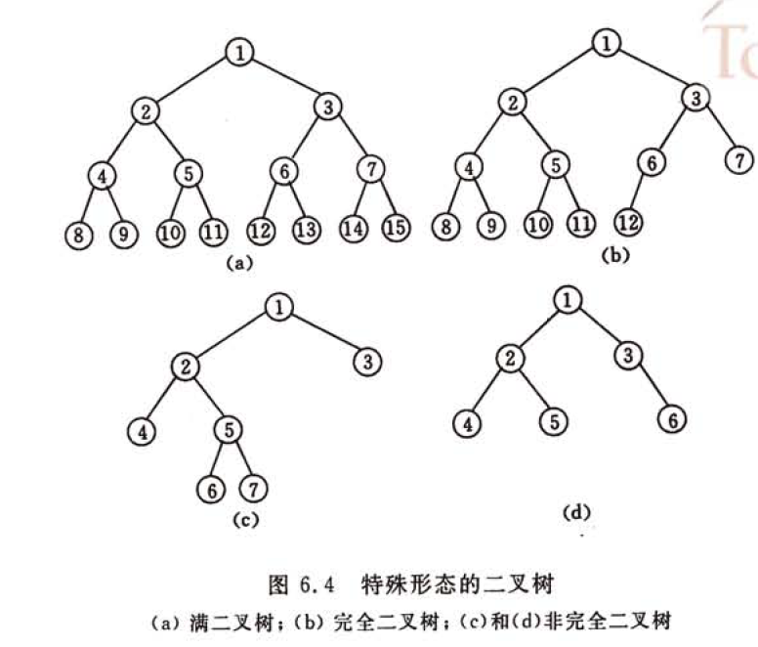
满二叉树和完全二叉树的区别

Slide 19


性质4: 具有n个结点的完全二叉树的深度必为 ⎣log₂n⎦ ＋1
k-1层
k层
2^{k−1}−1＜n≤2^{k}−1 或 2^{k−1}≤n＜2^{k}
k−1≤log₂n＜k，因为k是整数
所以k = ⎣log₂n⎦ + 1
n

Slide 20
性质5: 对完全二叉树，若从上至下、从左至右编号，则编号为i 的结点，其左孩子编号必为2i，其右孩子编号必为2i＋1；其双亲的编号必为 ⎣i/2⎦ 。

Slide 21
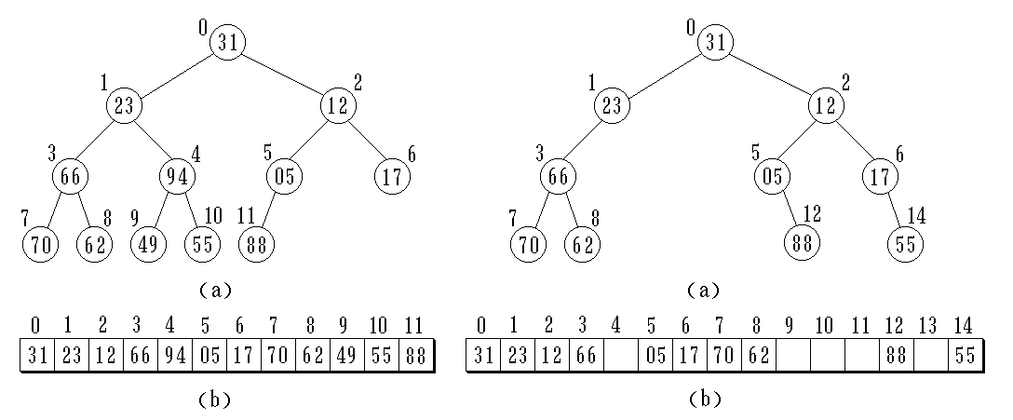
二叉树的顺序存储
实现：按满二叉树的结点层次编号，依次存放二叉树中的数据元素。
二叉树存储结构的类型定义：
#define MAX_SIZE 100
typedef TElemType SqBitree[MAX_SIZE];
SqBitree bt；
用一组地址连续的存储单元依次“自上而下、自左至右”存储完全二叉树的数据元素。

Slide 22
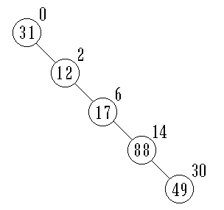
二叉树的顺序存储
0 1 2 3 4 5 6 7 8 9 10
a b c d e 0 0 0 0 f g
a
b
c
单支树
d
e
在最坏情况下，深度为k，需要数组的长度为2 ^{k-1}
f
g
特点：
结点间关系蕴含在其存储位置中
浪费空间，适于存满二叉树和完全二叉树

Slide 23
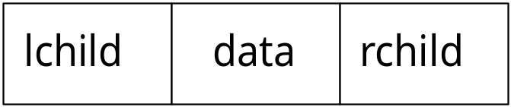
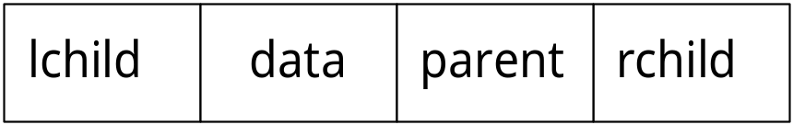
二叉树的链式存储
PARENT
含2个指针域
DATA
LCHILD
RCHILD
含3个指针域

Slide 24
二叉链表
A
^
A
B
B
C
D
^
^
D
E
F
C
^
^
^
G
E
F
^
^
G
typedef struct BiTNode{
TElemType data;
struct BiTNode *lchild,*rchild; //左右孩子指针
}BiTNode,*BiTree;

Slide 25
练习
在n个结点的二叉链表中，有 个空指针域
分析：必有2n个链域。除根结点外，每个结点有且仅有一个双亲，所以只会有n－1个结点的链域存放指针，指向非空子女结点。
^
A
B
^
^
D
C
空指针数目＝2n－(n-1)=n+1
^
^
^
E
F
^
^
G

Slide 26
三叉链表
^
^
A
lchild data parent rchild
A
B
B
^
^
D
C
C
D
^
^
F
E
^
E
F
G
^
^
G
typedef struct TriTNode
{ TelemType data;
struct TriTNode *lchild,*parent,*rchild;
}TriTNode,*TriTree;

Slide 27
小结
掌握二叉树的基本概念、性质和存储结构

